Slide 1
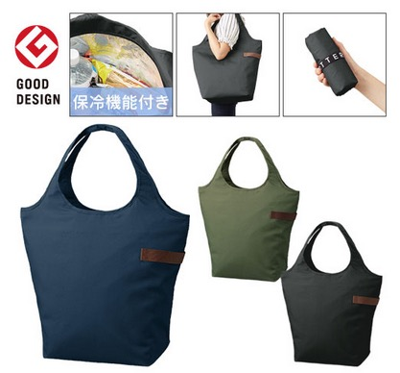
【提案書】
クルリト クーラーマルシェバッグ
特徴
くるくると丸めてコンパクトに纏められるため持ち歩き用にも便利なマルシェバッグです。保冷機能付きな上、中に入れたペットボトルや牛乳を固定できるゴムバンドも非常に便利です。
納期
納期スペース
仕様
素 材：ポリエステル、アルミ 他
サイズ：本体/約480×390×200mm、持ち手/約40×390mm
容 量：約21L
備 考：ネイビー・ブラック・カーキ
お見積
お見積りスペース

